Slide 1
性能测试 --性能测试工具JMeter使用（关联、检查点、事务、定时器）

Slide 2
内容回顾
JMeter介绍
JMeter安装（需要有JDK8以上的环境）
JMeter基本使用：体系构成、运行原理、基本元件类型
脚本产生的方法
手动书写
Badboy录制
使用代理录制

Slide 3
内容回顾
JMeter参数化
什么是参数化
为什么进行参数化
怎样进行参数化
_CSVRead() ：读取CSV数据函数
CSV Data Set Config CSV 数据控件
User Defined Variables：用户自定义变量

Slide 4
内容回顾
Thred Group 中配置项的含义
HTTP Request中配置项含义
CSV Data Set Config注意：
当参数不够用时，怎样处理
当参数多于需要请求的数量时，怎样处理

Slide 5
目录
关联
检查点
事务
定时器

Slide 6
关联
思考
什么是关联
什么时候需要使用关联
关联怎样实现

Slide 7
关联
定义（LoadRunner中）
脚本回放过程中，客户端发出请求，通过一些规则，在服务器所响应的内容中查找，得到相应的值，以参数的形式替换录制时的静态值，从而向服务器发出正确的请求，这种动态获得服务器响应内容的方法被称作关联
定义（JMeter中）
利用JMeter元件来获取服务器返回的动态数据
Notes:
客户端发出请求，通过JMeter中的正则表达式提取器所定义的左右边界值（也就是关联规则），在服务器所响应的内容中查找，得到相应的值，以变量的形式替换录制时的静态值，从而向服务器发出正确的请求，这种动态获得服务器响应内容的方法称作关联。通俗点说，就是把脚本中某些写死的（hard-coded）数据，转变成撷取自服务器所送的、动态的、每次都不一样的数据。
关联分两种，提取单个字符串和多个字符串。
http://www.cnblogs.com/hong-fithing/p/7650762.html

Slide 8
关联
什么情况需要使用关联
当脚本中的数据每次回放都发生变化时，并且这个动态数据在后面的请求中需要发送给服务器，那么这个内容需要通过关联来询问服务器，获得该数据的变化结果。例如：
登录字符串。带有会话 ID 或时间戳等动态数据的登录字符串
日期/时间戳。使用日期或时间戳或者其他用户凭据的任意字符串
常见前缀：如 SessionID 或 CustomerID

Slide 9
关联
JMeter中关联怎样实现
通过JMeter中的正则表达式提取器所定义的规则，在服务器所响应的内容中查找，得到相应的值，以变量的形式替换静态值，从而向服务器发出正确的请求
Notes:
结合LR中关联的使用

Slide 10
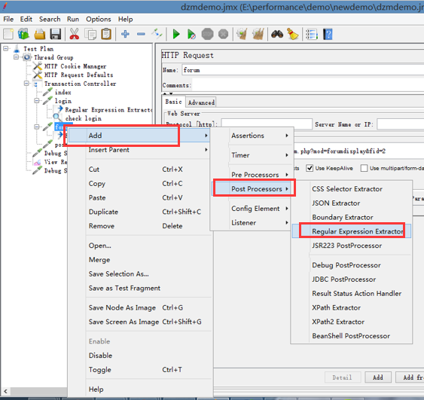
关联怎样实现
添加关联的步骤

Slide 11
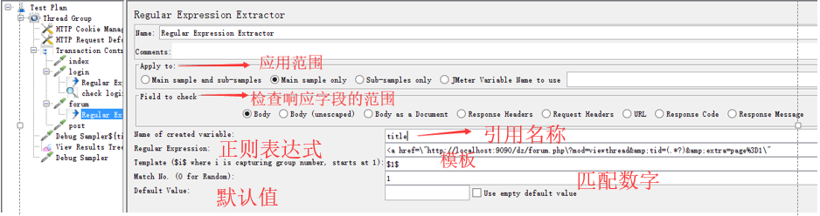
关联怎样实现
引用名称：下一个请求要引用的参数名称，如填写title，则可用${title}引用它
正则表达式中()括起来的部分就是要提取的
Notes:
说明：
（1）引用名称：下一个请求要引用的参数名称，如填写title，则可用${title}引用它。
（2）正则表达式：
()：括起来的部分就是要提取的。
.：匹配任何字符串。
+：一次或多次。
?：不要太贪婪，在找到第一个匹配项后停止。
（3）模板：用$$引用起来，如果在正则表达式中有多个正则表达式，则可以是$2$$3$等等，表示解析到的第几个值给title。如：$1$表示解析到的第1个值
（4）匹配数字：0代表随机取值，1代表全部取值，通常情况下填0
（5）缺省值：如果参数没有取得到值，那默认给一个值让它取。

Slide 12
关联怎样实现
正则表达式：
使用单个字符串来描述、匹配一系列符合某个句法规则的字符串
Notes:
JMeter的正则规则基于Apache ORO，跟perl语言的正则表达式规则类似，目前学会了解和使用最常用的语法即可

Slide 13
正则表达式
具有特殊含义的字符：
( 和 ) ：界定期望获取字符串的匹配模式
. (字符点): 匹配任何单个字符
+：一次或者多次
*：匹配0次或多次的项目
？：找到匹配的结果后立刻停止查找
\ : 转义字符
[ ] ： 匹配符合 [] 内的字符
Notes:
正则表达式通常被用来检索、替换那些符合某个模式(规则)的文本

Slide 14
正则表达式
具有特殊含义的字符：
[0-9] 匹配所有数字字符 [a-z] 匹配所有小写字母字符 [^0-9] 匹配所有非数字字符 [^a-z] 匹配所有非小写字母字符 ^ 匹配字符开头的字符 $ 匹配字符结尾的字符

Slide 15
关联怎样实现
模板：用$$引用起来，如果在正则表达式中有多个正则表达式（多个括号括起来的部分），则可以是$2$，$3$等等，表示解析到的第几个值给title
匹配数字：0代表随机，-1代表所有，其余正整数代表将在检查的内容中，第几个匹配的内容提取出来

Slide 16
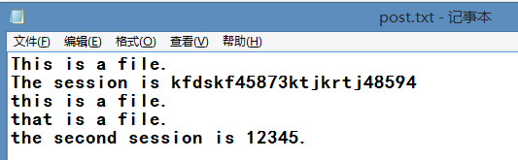
关联怎样实现
实例一：练习正则表达式的使用，从文件中获取Session ID
文件内容：
Notes:
This is a file.
The session is kfdskf45873ktjkrtj48594
this is a file.
that is a file.
the second session is 12345.

Slide 17
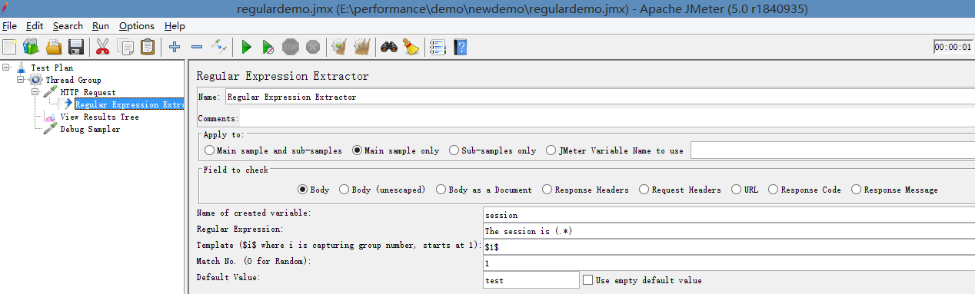
关联怎样实现
配置正则表达式的方式：

Slide 18
关联怎样实现
需求：
1 手动书写访问、登录Discuz论坛脚本
2 登录成功后，请求默认板块页面
3 在默认板块里，点击某一个帖子名称，查看其内容（请求查看帖子详情）
备注：正则表达式书写是否正确，可以借助于工具Register验证工具
demo:classdzmcorr

Slide 19
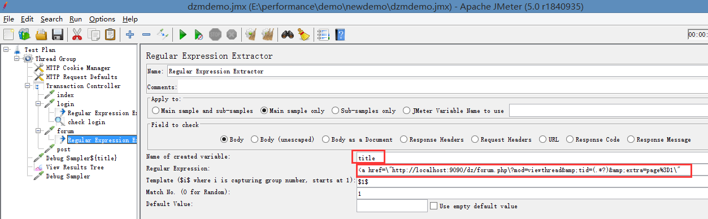
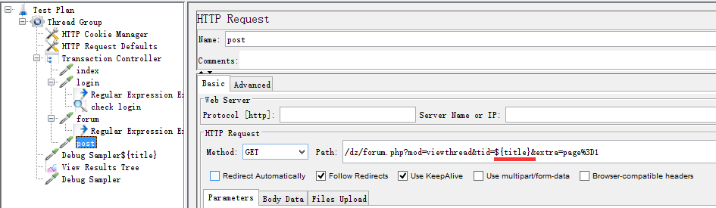
关联怎样实现

Slide 20
目录
关联
检查点
事务
定时器

Slide 21
检查点
什么是检查点
检查服务器返回的信息是否正确
什么情况用检查点
验证服务器返回是否正确
JMeter中怎样使用检查点
断言组件实现此功能
Notes:
LR：插入检查点函数
web_find()
web_reg_find()

Slide 22
检查点
需求：验证用户是否成功登录Discuz论坛
分析：用户登录成功后，服务器响应内容有哪些数据
解析：使用响应断言对服务器的响应数据进行规则匹配

Slide 23
检查点
检查点设置步骤
1 在相应请求后，添加正则表达式，将匹配数据存入某个变量
2 添加响应断言，响应断言中引用正则表达式的变量名称
3 添加断言结果监听器

Slide 24
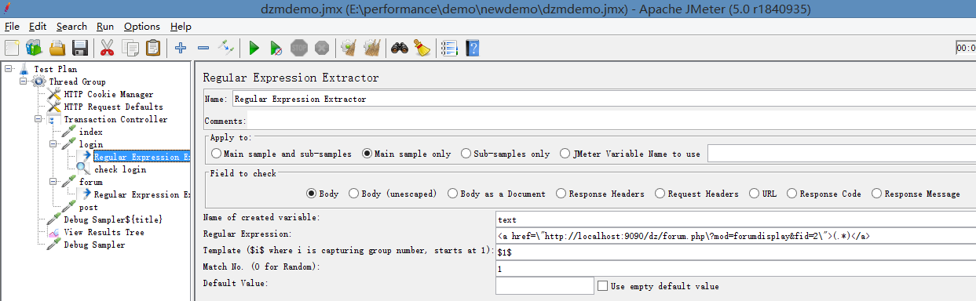
检查点
通过正则表达式找出响应数据中的关键字存入变量text中，使用断言判断是否匹配到

Slide 25
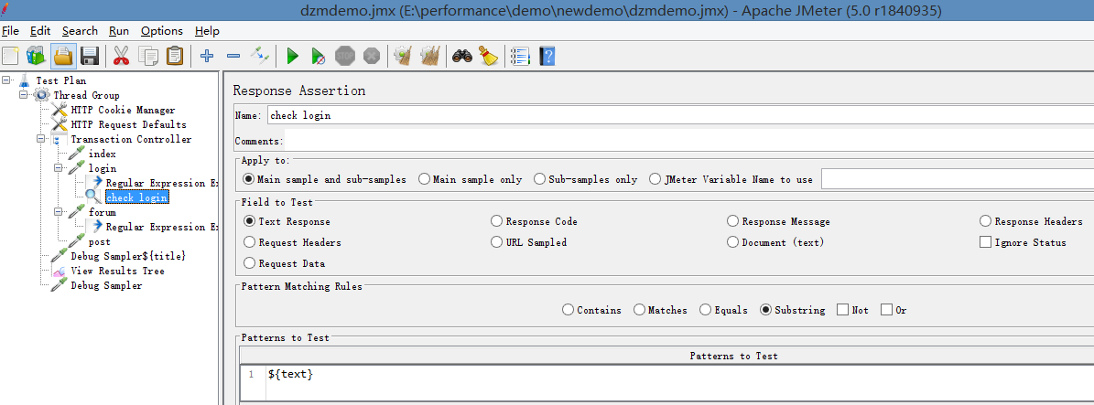
检查点
添加响应断言
检查点

Slide 26
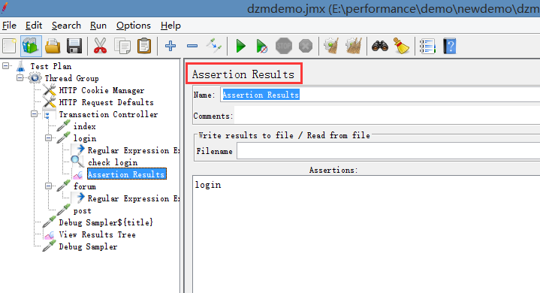
检查点
Listener---Assertion Results

Slide 27
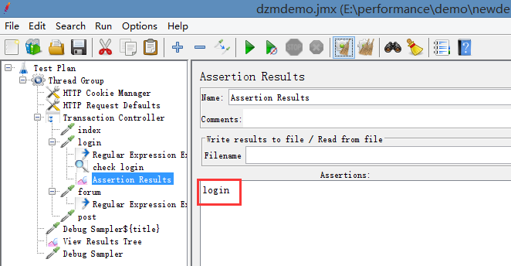
检查点
断言成功

Slide 28
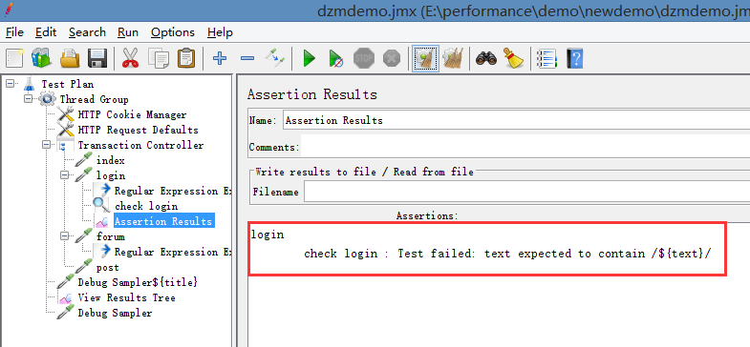
检查点
断言失败

Slide 29
断言配置项解释
配置项解释
Apply to：添加的断言可以用在哪
Main sample and sub-samples （主请求和子请求都适用）
Main sample only（仅主请求）
Sub-samples only（仅子请求）
JMeter Variable（JMeter的变量）

Slide 30
断言配置项解释
Response Field to Test（要测试的响应字段）
Text Response，在响应数据中进行校验，排除Headers其他选项说明
Response Code:匹配HTTP状态码
Response Message:匹配响应信息，如处理成功返回“成功”、OK”字样
Response Headers:匹配响应头信息
Request Headers:匹配请求头信息

Slide 31
断言配置项解释
Document(text)：匹配文档内容
URL Sampled:匹配URL链接
Ignore Status:一个请求有多个响应断言，其中第一个响应断言选中此项，当第一个响应断言失败时可以忽略此响应结果，继续进行下一个断言，如果下一个断言成功还是可以判断事务成功的
Request Data：匹配请求数据

Slide 32
断言配置项解释
Patten Matching Rules（模式匹配规则）
选择Contains（包括），只要响应数据中包含需要匹配的内容代表响应成功，支持正则表达式其他选项说明
Matches:响应数据需要完全匹配需要匹配的内容即代表响应成功，支持正则表达式

Slide 33
断言配置项解释
Equals:响应数据需要完全等于需要匹配的内容才代表响应成功，需要匹配的内容是字符串，不支持正则表达式
Substring:响应数据包含需要匹配的内容才代表响应成功，需要匹配的内容是字符串，不支持正则表达式
Not:匹配字符串时，选择此项，对大小写不敏感
Or：多个要匹配的模式默认是以AND（逻辑与）连接起来的；勾选Or则是以逻辑或连接

Slide 34
断言配置项解释
Patterns to Test（要测试的模式）
填入需要匹配的字符串或正则表达式

Slide 35
其他断言类型
JSON断言
如果服务器响应返回的是JSON格式的内容,这时最佳的断言验证类型就是使用
XPath断言
如果服务器响应返回的是XML格式的内容,这时最佳的断言验证类型就是使用
Notes:
https://zhuanlan.zhihu.com/p/46691405

Slide 36
其他类型断言
Duration to Assert
允许的响应时间的最大值，即断言的持续时间
Size to Assert
对于返回结果文件大小的标准定义

Slide 37
目录
关联
检查点
事务
定时器

Slide 38
事务
什么是事务
模拟用户的一个相对完整的、有意义的业务操作过程
什么情况下使用事务
查看某系列操作的使用时间
怎样使用事务
对比LoadRunner中事务的使用

Slide 39
事务
怎样使用事务
事务控制器
生成一个额外的样本，用于测量执行嵌套测试元素所花费的总时间
The Transaction Controller generates an additional sample which measures the overall time taken to perform the nested test elements（官方文档）

Slide 40
事务控制器怎样使用
举例：
添加线程组
添加HTTP 请求采样器（两个或更多）
添加结果查看树

Slide 41
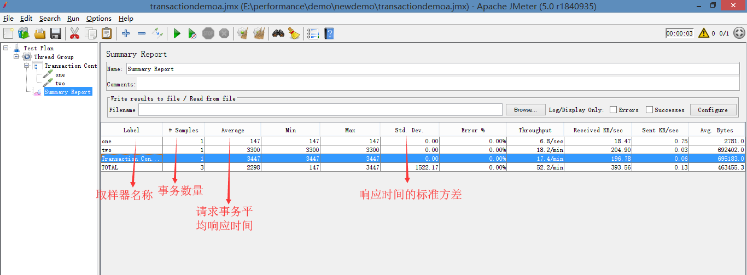
事务控制器怎样使用

Slide 42
事务控制器怎样使用
实例
勾选 Generate parent sample
增加等待时间（Constant Timer）
勾选 Include duration of timer and pre-post processors in generated sample

Slide 43
事务控制器怎样使用
勾选 Generate parent sample
将该事务控制器作为一个父样本
勾选了之后，在聚合报告和Summary Report这两个监听器中，只会显示事务控制器的统计信息，不会显示子请求的统计信息。不过在察看结果树这个监听器里面，还是会显示所有组件的执行信息的，勾选了这个选项后，事务时间统计时不会包含浪费时间

Slide 44
事务控制器怎样使用
勾选 Include duration of timer and pre-post processors in generated sample
事务控制器的时间包含各种时钟的时间和前置处理器执行的时间
一般来说这个选项是不勾选的，我们在统计事务时间时，是不需要统计思考时间，集合等待时间和前置处理时间等的
Notes:
注意：事务控制器对于事务时间的统计不是很准确，在官方的帮助文档关于这个已经做了说明。事务控制器的开始计时是先于第一个子请求的开始计时，结束的话是晚于最后一个子请求的结束的。这样就是说在开始和结束的部分存在两段空白的时间。因为JMeter调用各个组件也是需要消耗时间的，这个时间会随着负载机的性能而变化。一般来说当负载的用户越多，机器的资源消耗越多，JMeter自身的性能就越差，每个组件执行间的间隔（延迟）就越长。

Slide 45
事务控制器怎样使用
如果不勾选Generate parent sample，则事务时间中会统计浪费时间
如：Java请求1耗时245毫秒，Java请求2耗时255毫秒，但是事务控制器统计出来的时间是502毫秒，比245+255=500毫秒多出来了两毫秒
原因：
JMeter运行事务控制器、Java请求本身是要消耗时间的
Notes:
如果不勾选Generate parent sample，则会事务时间中则会统计浪费时间。Java请求1耗时245毫秒，Java请求2耗时255毫秒，但是事务控制器统计出来的时间是502毫秒，比245+255=500毫秒多出来了两毫秒。这个就是因为JMeter运行事务控制器、Java请求本身是要消耗时间的。因此当我们进入真正的负载测试后，如果发现事务控制器的时间比所有子组件的时间之和差距过大，那么就说明JMeter本身的性能出现问题了。可以考虑通过如下三种方式进行处理：1、修改JMeter.bat文件，调整JVM参数，将heap和permsize值适当设置大一点。2、联机负载，减少单台机器上的负载线程数。3、采用命令模式运行测试。

Slide 46
事务控制器怎样使用
如果发现事务控制器的时间比所有子组件的时间之和差距过大
那么就说明JMeter本身的性能出现问题了
可以考虑通过如下三种方式进行处理：
1、修改JMeter.bat文件，调整JVM参数，将heap和permsize值适当设置大一点
2、联机负载，减少单台机器上的负载线程数
3、采用命令模式运行测试

Slide 47
目录
关联
检查点
事务
定时器

Slide 48
定时器
什么叫定时器
常用定时器的使用
固定定时器（Constant Timer）
同步定时器（Synchronizing Timer）

Slide 49
什么叫定时器
定时器（Timer）
负责定义请求之间的延迟间隔

Slide 50
定时器
常用定时器
固定定时器
同步定时器（集合点）
高斯随机定时器
泊松随机定时器
BeanShell 定时器
……

Slide 51
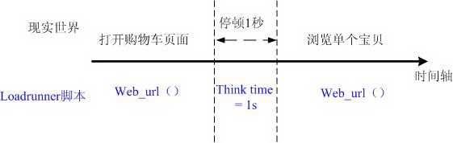
固定定时器的使用

Slide 52
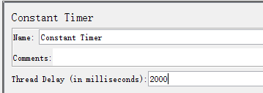
固定定时器的使用

Slide 53
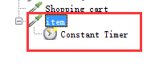
固定定时器
放在什么位置
在Thread Group中添加，所有请求发出前都等待设置的那些时间
需要让哪个请求等待，则作为其子节点加入

Slide 54
同步定时器
同步定时器
用于同步虚拟用户恰好在某一时刻执行任务，确保用户更准确、集中的进行某个指定操作，达到更理想的负载模拟效果
为什么用同步定时器
更有针对性地对某个可能存在性能问题的模糊或子系统施压，以便找到性能瓶颈

Slide 55
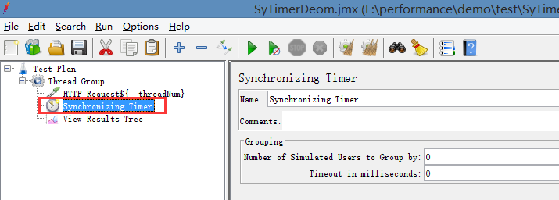
同步定时器的使用
直接在Thread Group上添加即可

Slide 56
同步定时器使用
实例演示
0 添加线程组（500个线程）
1 不使用同步定时器，设置Http Request Sample,向10.7.1.9:8686/zentao/发请求
2 使用同步定时器，重复步骤1
两个做的过程中都监控10.7.1.9上资源利用率以及请求结果
设置同步定时器后有部分请求不能请求成功，说明理论上所有线程都准备好后，一齐请求服务器，瞬间产生较大压力

Slide 57
同步定时器使用
Number of Simulated Users to Group by:每次释放的线程数量
设置为0，等同于设置为线程租中的线程数量
设置为10，表示等待10个用户到达后，再一起并发请求

Slide 58
同步定时器使用
Timeout in milliseconds：默认为0
设置为0，Timer将会等待线程数达到了"Number of Simultaneous Users to Group"中设置的值才释放
大于0，那么如果超过Timeout in milliseconds中设置的最大等待时间(毫秒为单位)后还没达到"Number of Simultaneous Users to Group"中设置的值，Timer将不再等待，释放已到达的线程
如果设置为0，且线程数量无法达到"Number of Simultaneous Users to Group by"中设置的值，那么Test将无限等待，除非手动终止
Notes:
（1）在等待时间之前10个线程全部到达，那就全部释放 比如10个用户同时提交订单，当虚拟用户没有达到10个时，通过此设置可以让用户暂停下来，处于等待状态，当10个全部到达后提交订单
PS：集合点也是相对的，即使进行了设置，假设1000个用户提交订单也无法在几毫秒内完成，可能需要几十毫秒甚至几百毫秒完成。但不进行设置，1000个用户提交订单可能在几秒甚至几十秒才完成
（2）超过1000毫秒之后释放线程数：假如9个线程已经到达，还有一个未到达，时间到达1000毫秒后就不管未到达的线程了，直接进入下一步的并发

Slide 59
同步定时器的使用
同步也是相对的，即使进行了设置，假设1000个用户提交订单也无法在几毫秒内完成
可能需要几十毫秒甚至几百毫秒完成
不进行设置，1000个用户提交订单可能在几秒甚至几十秒才完成

Slide 60
内容回顾
关联
基本概念、什么情况使用、怎样使用
检查点
基本概念、什么情况使用、怎样使用
事务
基本概念、什么情况使用、怎样使用
定时器
基本概念、什么情况使用、怎样使用

